Slide 1
Chào mừng quý thầy cô giáo và
các em đến với tiết học
Tập đọc – Lớp 2B

Slide 2
CHỦ ĐỀ 3: EM Ở NHÀ
TIẾNG VIỆT 2
Thứ sáu ngày 17 tháng 11 năm 2023
Tập 2
Tuần 12: Vòng tay yêu thương
Bài đọc 1: Bà kể chuyện

Slide 3
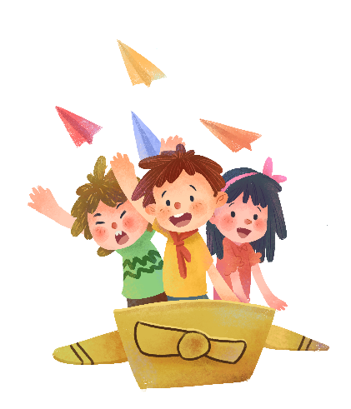
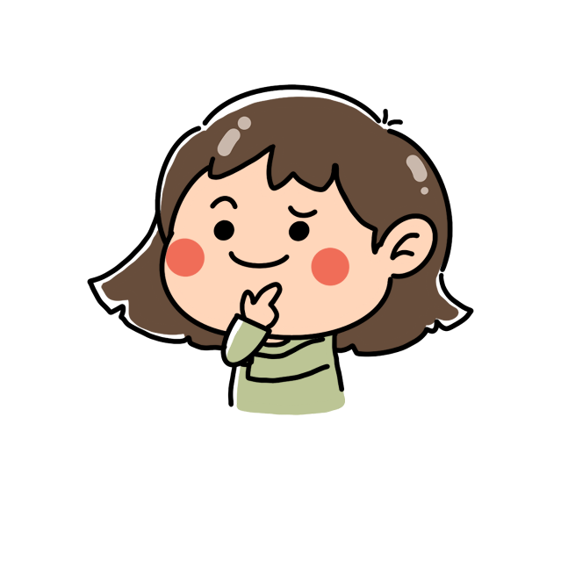
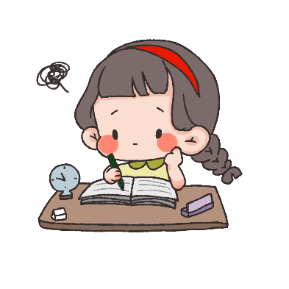
Thứ sáu ngày 17 tháng 11 năm 2023
Tập đọc:
KHỞI ĐỘNG

Slide 5
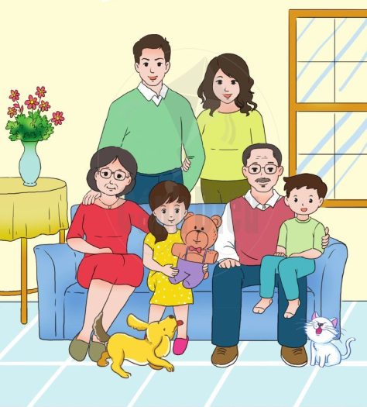
Em ở nhà

Slide 6
Vòng tay
yêu thương

Slide 7
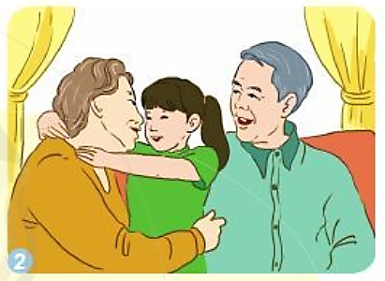
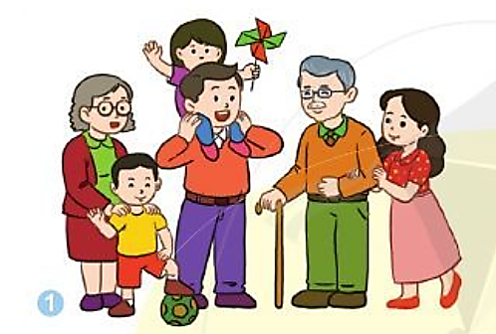
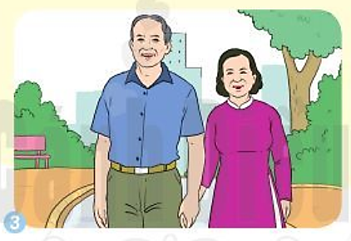
Mang tranh, ảnh ông bà (hoặc ảnh gia đình chụp chung với ông bà) đến lớp. Giới thiệu về ông bà em với các bạn.
Gợi ý:
Đó là ông bà nội hay ông bà ngoại của em?
Ông bà sống riêng hay sống chung với gia đình em?
Điều em thích nhất ở ông bà là gì?

Slide 8
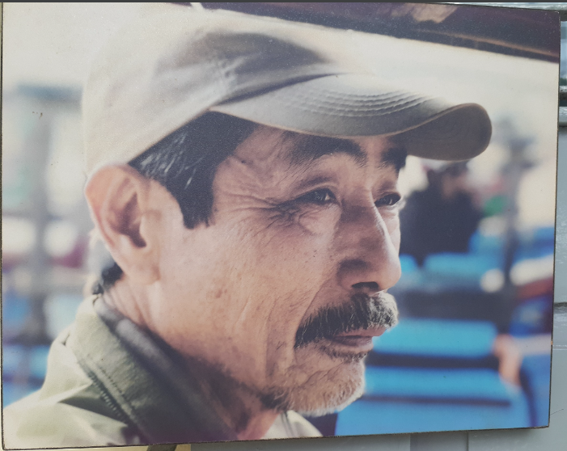
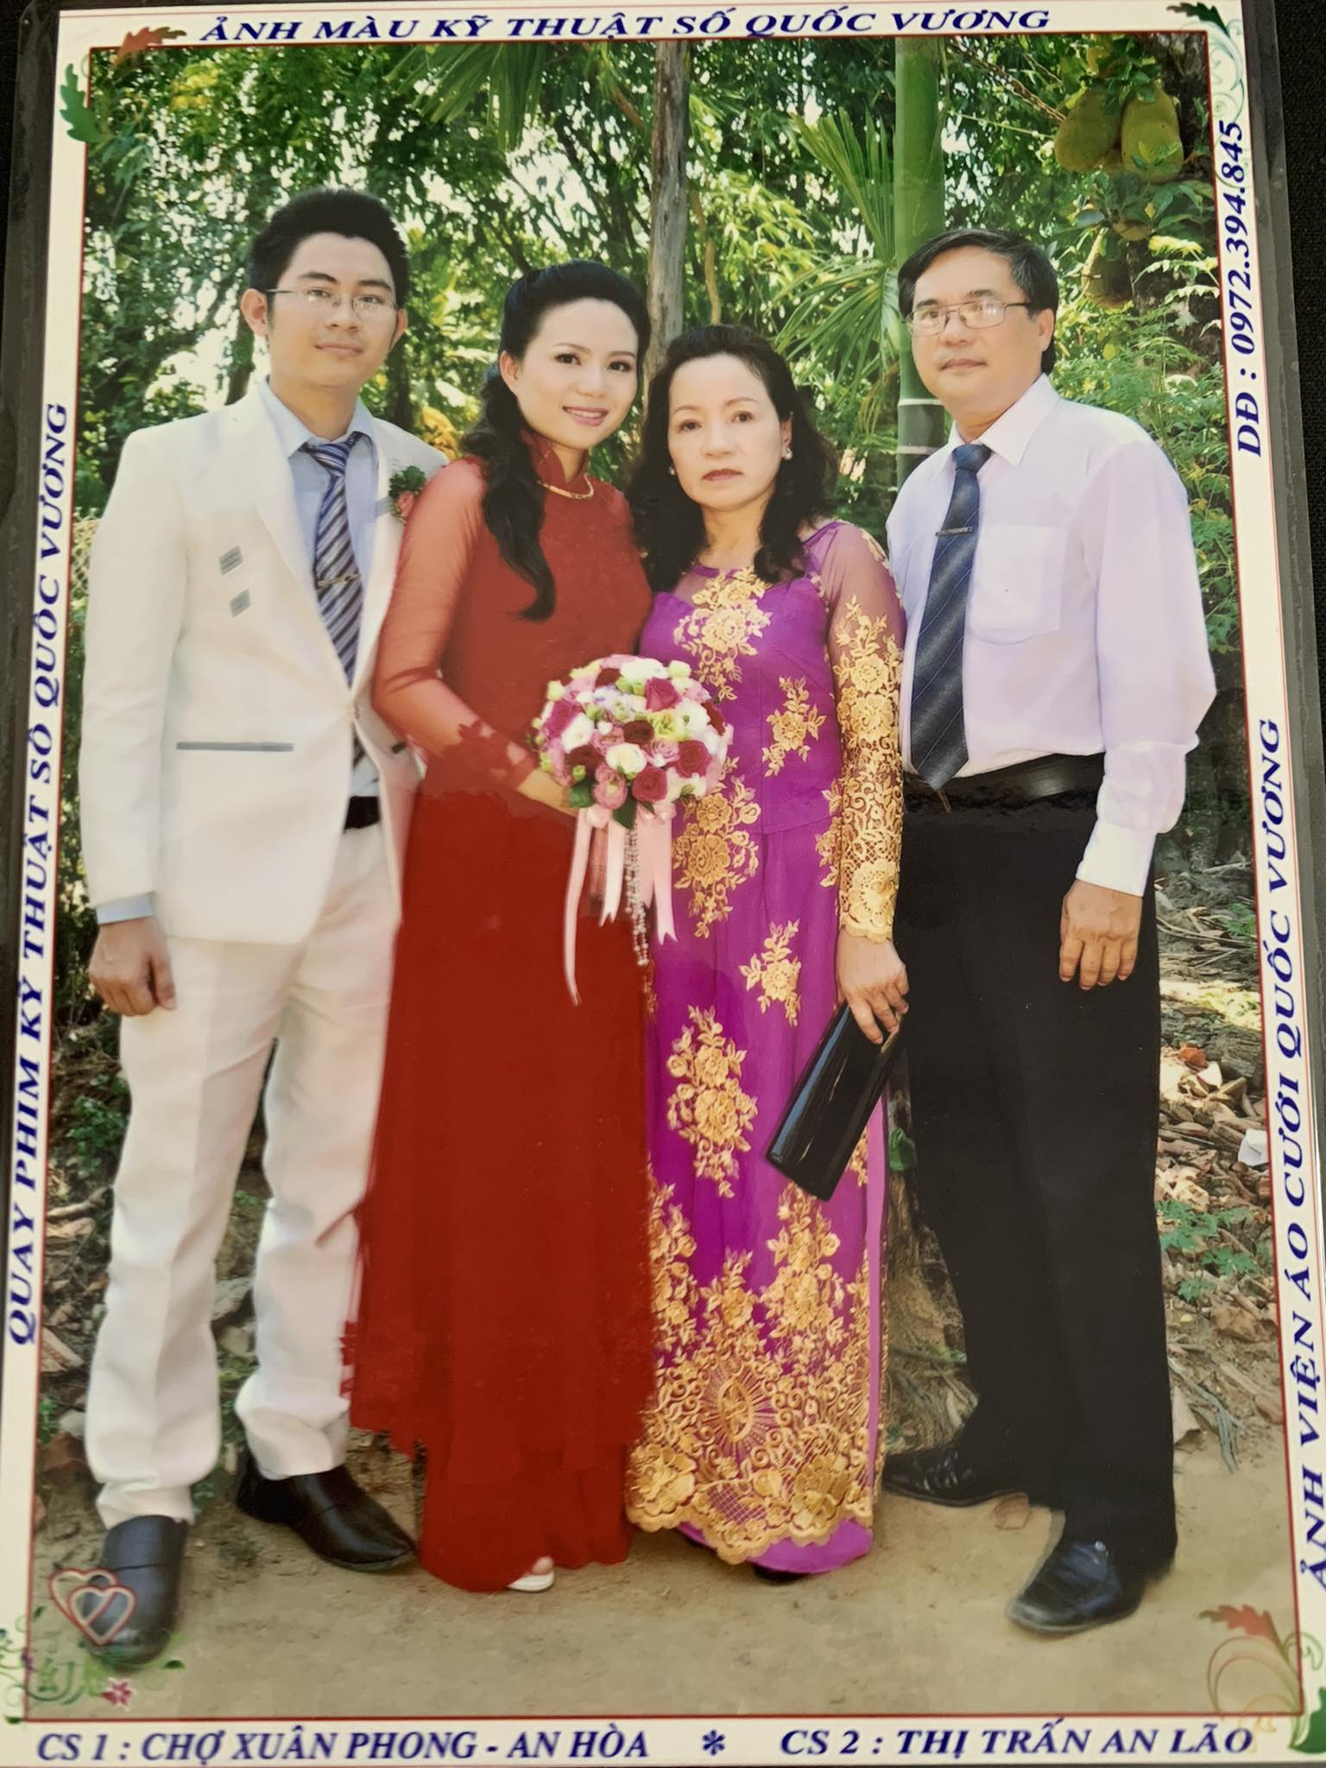

Slide 9
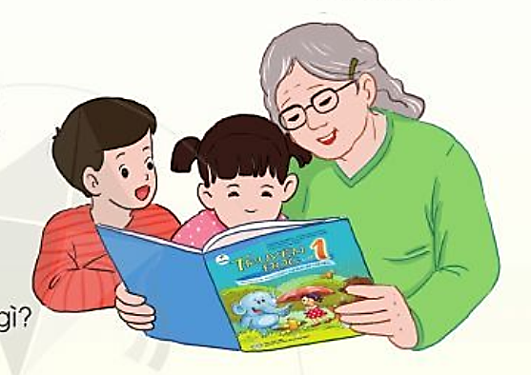
Bà kể chuyện

Slide 10
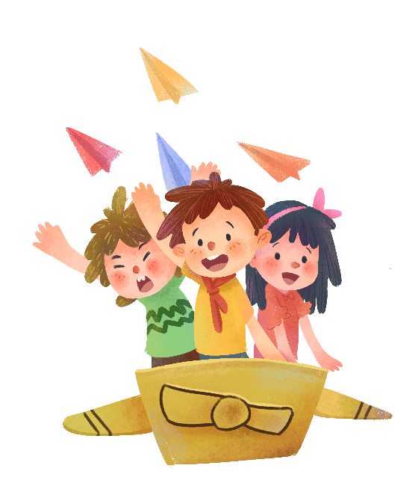
Thứ sáu ngày 17 tháng 11 năm 2023
Tập đọc:
Bài đọc 1: Bà kể chuyện
ĐỌC

Slide 11
Đọc
Bà kể chuyện
Bố cặm cụi viết truyện Viết cả đêm cả ngày Cho trăm nghìn người đọc Chắc là nhiều truyện hay.
Con muốn nghe bố kể Sao bố cười cho qua? Sao những lúc bố kể Nghe không hay bằng bà?
- Con ơi, dễ hiểu thôi Vì bà sinh ra bố So với kho chuyện bà Nghìn trang còn bé nhỏ.
Như nắng sớm, trăng chiều Chuyện bà hồn nhiên đến Như từ nguồn xa xưa Dòng sông đi gặp biển.
Bố mong viết thế nào
Hay như bà kể chuyện.
Trần Lê Văn

Slide 12
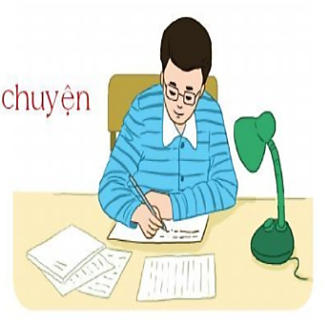
Bà kể chuyện
Luyện đọc
cặm cụi
Bố cặm cụi viết truyện Viết cả đêm cả ngày Cho trăm nghìn người đọc Chắc là nhiều truyện hay.
Con muốn nghe bố kể Sao bố cười cho qua? Sao những lúc bố kể Nghe không hay bằng bà?
- Con ơi, dễ hiểu thôi Vì bà sinh ra bố So với kho chuyện bà Nghìn trang còn bé nhỏ.
Như nắng sớm, trăng chiều Chuyện bà hồn nhiên đến Như từ nguồn xa xưa Dòng sông đi gặp biển.
Bố mong viết thế nào
Hay như bà kể chuyện.
Trần Lê Văn
- Con ơi, dễ hiểu thôi Vì bà sinh ra bố So với kho chuyện bà Nghìn trang còn bé nhỏ.
Như nắng sớm, trăng chiều Chuyện bà hồn nhiên đến Như từ nguồn xa xưa Dòng sông đi gặp biển.
Bố mong viết thế nào
Hay như bà kể chuyện.
Trần Lê Văn

Slide 13
Bà kể chuyện
1
Bố cặm cụi viết truyện Viết cả đêm cả ngày Cho trăm nghìn người đọc Chắc là nhiều truyện hay.
Con muốn nghe bố kể Sao bố cười cho qua? Sao những lúc bố kể Nghe không hay bằng bà?
3
- Con ơi, dễ hiểu thôi Vì bà sinh ra bố So với kho chuyện bà Nghìn trang còn bé nhỏ.
Như sắng sớm, trăng chiều Chuyện bà hồn nhiên đến Như từ nguồn xa xưa Dòng sông đi gặp biển.
Bố mong viết thế nào
Hay như bà kể chuyện.
Trần Lê Văn
2
4
Bài thơ chia làm mấy đoạn?
5
Đọc đoạn

Slide 14
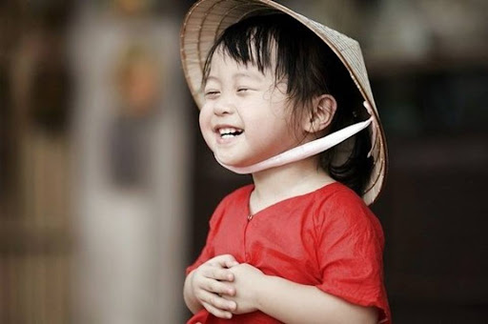
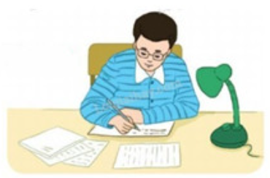
Thứ sáu ngày 17 tháng 11 năm 2023
Tập đọc:
Bài đọc 1: Bà kể chuyện
CHÚ
THÍCH
Cặm cụi:
chăm chú và mải miết
Hồn nhiên:
biểu hiện đơn giản, chân thật, trong sáng

Slide 15
Bà kể chuyện
Bố cặm cụi viết truyện Viết cả đêm cả ngày Cho trăm nghìn người đọc Chắc là nhiều truyện hay.
Con muốn nghe bố kể Sao bố cười cho qua? Sao những lúc bố kể Nghe không hay bằng bà?
- Con ơi, dễ hiểu thôi Vì bà sinh ra bố So với kho chuyện bà Nghìn trang còn bé nhỏ.
Như sắng sớm, trăng chiều Chuyện bà hồn nhiên đến Như từ nguồn xa xưa Dòng sông đi gặp biển.
Bố mong viết thế nào
Hay như bà kể chuyện.
Trần Lê Văn
Đọc toàn bài

Slide 16
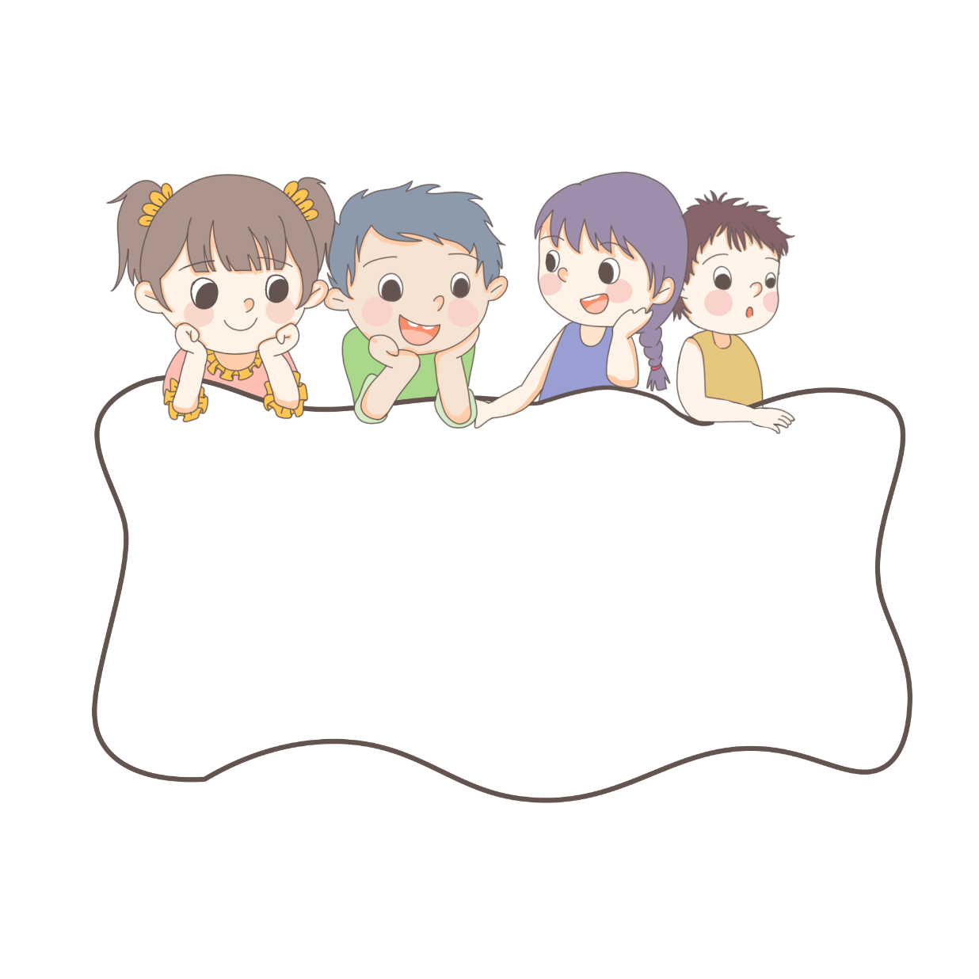
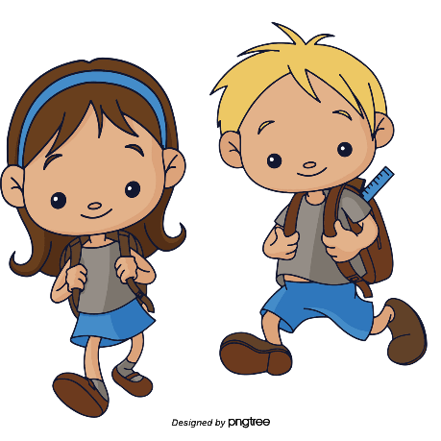
Thứ sáu ngày 17 tháng 11 năm 2023
Tập đọc:
Bài đọc 1: Bà kể chuyện
Đọc hiểu

Slide 17
1. Bố của bạn nhỏ làm công việc gì?
Bố của bạn nhỏ làm nghề viết truyện, viết cả đêm cả ngày. Bố của bạn nhỏ làm nhà văn.
2. Bạn nhỏ thắc mắc điều gì?
Bạn nhỏ thắc mắc vì sao bố kể chuyện không hay bằng bà.

Slide 18
3. Theo lời bố, vì sao chuyện bà kể rất hay? Chọn ý đúng nhất:
A. Vì bà biết nhiều chuyện hơn bố.
B. Vì bà kể chuyện rất tự nhiên.
C. Vì cả hai lí do trên.

Slide 19
Chúc các em
chăm ngoan, học giỏi!

Slide 21
LUYỆN TẬP

Slide 22
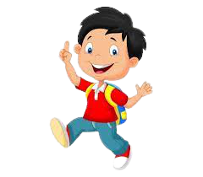
1. Tìm thêm những từ ngữ phù hợp để nói về:
a) Những câu chuyện của bà
thú vị
b) Kho chuyện của bà
vô tận
c) Cách kể chuyện của bà
tự nhiên
M
M
M
rất hay
hồn nhiên
phong phú
lôi cuốn
dễ thương
nhiều vô kể
hấp dẫn
hóm hỉnh
rất nhiều
cuốn hút
vui tươi

Slide 23
2. Đặt câu hỏi cho bộ phận câu in đậm:
a) Chuyện của bà rất hay.
b) Kho chuyện của bà rất phong phú.
c) Cách kể chuyện của bà rất tự nhiên.
Bà | rất hiền
Ai (con gì, cái gì) | Thế nào?
a) Câu chuyện của bà thế nào?
b) Kho chuyện của bà thế nào?
c) Cách kể chuyện của bà thế nào?

Slide 24
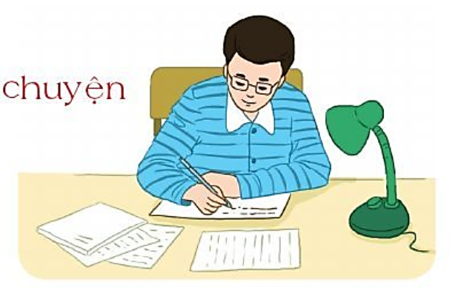
Bà kể chuyện
Bố cặm cụi viết truyện Viết cả đêm cả ngày Cho trăm nghìn người đọc Chắc là nhiều truyện hay.
Con muốn nghe bố kể Sao bố cười cho qua? Sao những lúc bố kể Nghe không hay bằng bà?
- Con ơi, dễ hiểu thôi Vì bà sinh ra bố So với kho chuyện bà Nghìn trang còn bé nhỏ.
Như sắng sớm, trăng chiều Chuyện bà hồn nhiên đến Như từ nguồn xa xưa Dòng sông đi gặp biển.
Bố mong viết thế nào
Hay như bà kể chuyện.
Trần Lê Văn
Đọc toàn bài

Slide 25
Chúc các em học tốt!

